Slide 1




I denne økta skal du ...
nærlese ei novelle

Slide 2
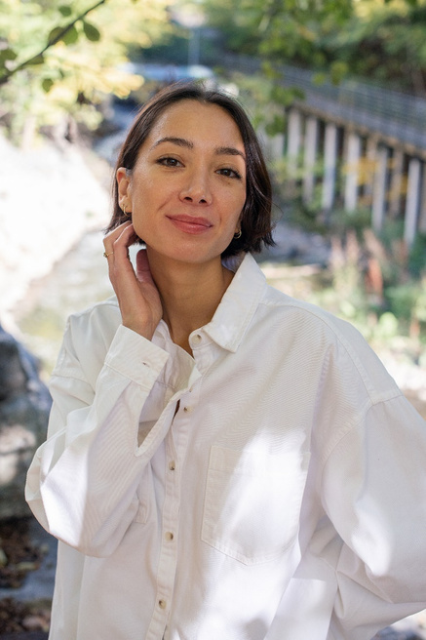
«Jazz meg opp»
Av Monica Goksøyr

Slide 3



Kva assosiasjonar gir «jazz»?
Førskriving
Ta utgangspunkt i spørsmåla til høgre. Tenkeskriv i 2 minutt.
Kva tyder å «jazze» seg opp?

Slide 4
Før eg trefte deg, trudde eg du var ein katt. Kusina mi skreiv til meg: «Kan du passe Freyja i oktober?» Eg trudde ho snakka om katten. Eg er elendig på namn. Du var hos naboen til kusina mi då vi kom for å hente deg (Goksøyr, s. 73).
1
Kven er «du»?
2
Kva trur du novella kjem til å handle om?

Slide 5

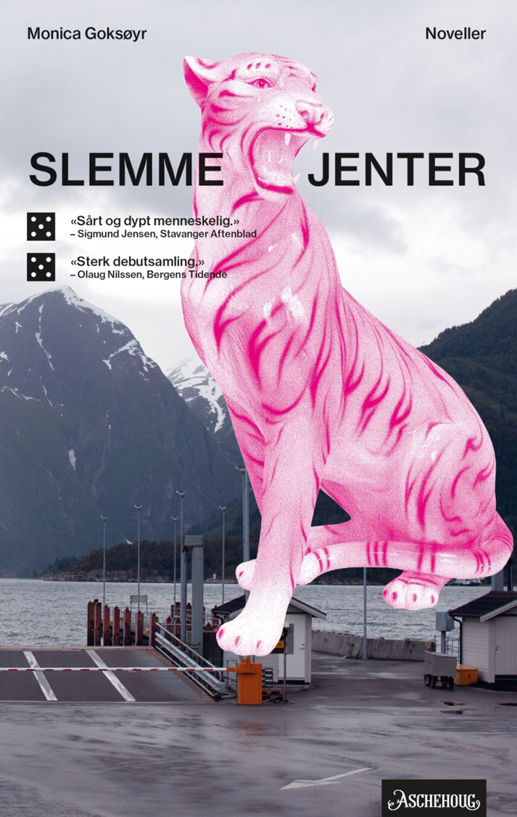


Bokomslaget
Studer bokomslaget og tittelen på novellesamlinga.
Kva for tema kan ein vente seg?
Diskuter med ein medelev.

Slide 6






Klipp og les
•Sjå nærmare på utdraget du har fått utdelt.
Sjå nærmare på utdraget du har fått utdelt.
Les utdraget høgt for kvarandre.
Samle observasjonane på tavla.
De skal tenkje over kva som skjer i utdraget. Kva kan du seie om karakterane, og korleis blir stemninga skapt gjennom språket?

Slide 7


Høgtlesing og samtale
Kva funksjon har tilbakeblikka?
Legg merke til korleis hovudpersonen endrar seg.
Kva rolle spelar hunden?

Slide 8


Vidare arbeid med novella
Eg låg på golvteppet då kjærasten min kom heim frå kampen. Han strauk meg over ryggen og lurte på om eg ikkje hadde hatt godt av ein luftetur (s. 76)
Gruppeoppgåve
Sit i gruppe på tre. Diskuter den opne slutten. Kva kan skje vidare?

Slide 9
Eksamen - langsvar
Tolk novella
Vedlegg: «Jazz meg opp» av Monica Goksøyr. Frå novellesamlinga Slemme jenter (2023).

Slide 10



Å arbeide med skriving
Korleis kan ein starte ei innleiing som fangar interessa til lesaren? Skriv eit forslag til innleiing til teksten.
Det er mange måtar å skrive ei innleiing på.
Her blir det brukt spørsmål i byrjinga før sjølve teksten blir presentert.
Held du alltid tidsfristar? Gjer du alltid det du blir fortalt, utan å stille spørsmål? Kjenner du deg nokon gong underlegen andre, som om du ikkje heilt passar inn? Undertrykker du eigne kjensler, og kjenner du på einsemd og utanforskap?

Slide 11
Presentasjon av teksten med forfattar og årstal
Skriv eit forslag til korleis ein kan presentere teksten på ein annan måte?
  I novella «Jazz meg opp» frå novellesamlinga Slemme jenter (2024) av Monica Goksøyr møter me ein eg-forteljar som slit med å finne sin plass i verda. Opplevingar frå barndommen har gjort henne usikker og lite i stand til å hevde seg. Novella tematiserer korleis tidlege erfaringar og skeive maktforhold kan påverke sjølvkjensla, og korleis det å ikkje bli sett for den ein eigentleg er, kan føre til einsemd og undertrykking av eigne kjensler.

Slide 12
Handlingsreferat
  Novella startar med at eg-personen skal vere barnevakt for det ho trur er ein katt, men som viser seg å vere hunden Freyja. Kjærasten tvilar på om ho vil klare oppgåva, og ho tvilar òg på seg sjølv. Etter kvart som ho er meir saman med hunden, byrjar ho å spegle seg i han. Hunden, som er vill og ukontrollerbar, blir eit bilete på kjenslene ho sjølv har halde tilbake. Gradvis blir det klart at ho har eit behov for å sleppe seg laus, vere fri og leve eit liv på sine eigne premissar.
Strek under 3-4 ord som du meiner summerer handlinga godt.
Bruk desse orda til å skrive eit nytt handlingsreferat.
Forsøk å skrive eit kortare handlingsreferat på 3 linjer.
Notes:
«Jazz meg opp» kom på eksamen hausten 2024. Bruk modellteksten som utgangspunkt for å vise korleis ein kan skrive ein fagleg og tekstnær analyse. Det å arbeide med å dekonstruere modelltekstar kan fungere som ei fin støtte i arbeidet med å bli betre på å skrive.
Start med å gå gjennom eitt avsnitt om gongen og diskuter: Kva er det som gjer det fagleg godt? Gå vidare til å snakke om korleis teksten er bygd opp, kva verkemiddel blir brukte, korleis er språket, strukturen og tolkinga? Tenk saman med elevane. Her kan det vere fint å bruke fargekoding for slik å synleggjere tekstoppbygging og innhald for elevane.

Slide 13
Komposisjon
Novella startar midt i handlinga, noko som gjer at lesaren med ein gong blir nysgjerrig på kven eg-personen skal passe og kva som kjem til å skje vidare. Misforståinga som oppstår, gjer henne både forvirra og usikker, og allereie her får me eit inntrykk av at ho ikkje har kontroll over situasjonen.
  Novella er fortald kronologisk, men med enkelte tilbakeblikk. Det er gjennom desse tilbakeblikka at lesaren får vite meir om barndomen hennar, der far hennar var streng og straffa henne fysisk. Ho hugsar korleis ho vart rista til «auga dirra i hovudet», og korleis faren trua med å køyre andletet hennar ned i den tissevåte madrassen om ho tissa seg ut igjen. Når ho som vaksen reagerer sterkt på å måtte dra i bandet til hunden, kjem dei vonde opplevingane tilbake. Kanskje er det nettopp desse erfaringane som har gjort at ho i dag er underkua og ikkje klarer å stå opp for seg sjølv?
Marker i teksten: verkemiddel og funksjonen det har
Finn du tema- og kommentarsetningar i desse to avsnitta?
Finn du direkte sitat frå teksten? Korleis blir det brukt?
Notes:
«Jazz meg opp» kom på eksamen hausten 2024. Bruk modellteksten som utgangspunkt for å vise korleis ein kan skrive ein fagleg og tekstnær analyse. Det å arbeide med å dekonstruere modelltekstar kan fungere som ei fin støtte i arbeidet med å bli betre på å skrive.
Start med å gå gjennom eitt avsnitt om gongen og diskuter: Kva er det som gjer det fagleg godt? Gå vidare til å snakke om korleis teksten er bygd opp, kva verkemiddel blir brukte, korleis er språket, strukturen og tolkinga? Tenk saman med elevane. Her kan det vere fint å bruke fargekoding for slik å synleggjere tekstoppbygging og innhald for elevane.

Slide 14

Synsvinkel
Marker bruk av faglege omgrep i avsnittet. Kva andre omgrep kunne ein ha brukt i analyse av synsvinkel og forteljar?
OPPSKRIFT PÅ SYNSVINKEL
  Synsvinkelen ligg hos eg-personen, og det er gjennom hennar skildringar av eigne opplevingar, tilbakeblikk, indre dialog og observasjonar at lesaren får innsikt i kven ho er. Allereie i byrjinga av novella får me eit inntrykk av ein hovudperson som ikkje har heilt oversikt og kontroll. Kjærasten seier «Dette får vere ditt ansvar», noko som understrekar at han ikkje har tru på henne. Når eg-personen forsøker å lette på stemninga, er det for å hindre at konflikten mellom dei skal utvikle seg. Dette er med på å byggje opp kjensla av å ikkje vere god nok, samtidig som det òg viser eit skeivt maktforhold mellom henne og kjærasten. I relasjonen deira er det ho som er hunden i band, og den som må temjast. Det er ikkje rom for at ho kan vere den ho eigentleg er. Når ho då trer ut av mønsteret og utfordrar seg sjølv, utfordrar ho òg kjærasten og maktbalansen mellom dei.
Identifiser synsvinkel
Kven fortel?
“Eg” eller han/ho-forteljar?
fINN DØME Frå teksten
Korleis ser me at synsvinkelen ligg her?
Funksjon
Kva verknad har det i teksten?
Tema
Korleis heng det saman med temaet i teksten?
Notes:
«Jazz meg opp» kom på eksamen hausten 2024. Bruk modellteksten som utgangspunkt for å vise korleis ein kan skrive ein fagleg og tekstnær analyse. Det å arbeide med å dekonstruere modelltekstar kan fungere som ei fin støtte i arbeidet med å bli betre på å skrive.
Start med å gå gjennom eitt avsnitt om gongen og diskuter: Kva er det som gjer det fagleg godt? Gå vidare til å snakke om korleis teksten er bygd opp, kva verkemiddel blir brukte, korleis er språket, strukturen og tolkinga? Tenk saman med elevane. Her kan det vere fint å bruke fargekoding for slik å synleggjere tekstoppbygging og innhald for elevane.

Slide 15



  Det som er særleg interessant i denne novella, er at eg-personen omtalar hunden som «du». Det skapar eit meir menneskeleg band mellom dei, samtidig som det òg tillegg hunden noko meir, også for lesaren. Når ho seier «Du stira på oss» (Goksøyr, 2023, s. 73), er det som om hunden har fått menneskelege eigenskapar. Ho tenkjer «Forstod han ikkje at du måtte ventilere litt, at du ikkje kunne brenne inne med alt», noko som viser at ho ser seg sjølv i hunden. Reaksjonane ho les i hunden, er eigentleg hennar eigne kjensler.
  Når ho leikar med hunden, og bykser etter, reagerer kjærasten med irritasjon. Han vil ha slutt på leiken og skuldar eg-personen for å «jazze» hunden opp. Når eg-et då svarar «kva er det som er så gale med jazz», blir det eit bilete på opprør og eit ønske om å få vere seg sjølv. Slik blir også tittelen på novella, «Jazz meg opp», tett knytt til handlinga og til korleis hunden får fram sider ved eg-personen som ho hadde gøymt og gløymt. Jazz blir eit symbol, noko frigjerande og spontant, men fungerer òg som ein motsetnad til korleis ho eigentleg har i det forholdet til kjærasten, og til korleis ho har vakse opp og levd livet sitt.
Sjå nærmare på strukturen
Del opp avsnittet i tre:
  Første del - kva er særleg interessant
  Midtdel - konkrete døme og tolking
  Avslutning: tittel og symbol knytte til tema
Skriv eit avsnitt etter same struktur. Det kan til dømes vere om bandet, kommentarane til kjærasten eller noko anna du finn interessant.
«Jazz meg opp»
Besjeling
Tittel
Pronomen
Symbol
  Hunden får menneskelege eigenskapar. Kva funksjon har dette verkemiddelet i teksten?
  Kva fortel pronomenbruken oss om hovudpersonen si tilknyting til hunden?
Kva blir jazz eit bilete på?
  Kan ein tolke tittelen på ein annan måte? Korleis?
  Kva symboliserer hunden i teksten?

Slide 16
Beskriving versus tolking
Scena der eg-personen og hunden spring saman gjennom parken, illustrerer denne frigjeringa: «Når du bjeffa, bjeffa eg òg» og «øyra dine flagra som håret mitt» viser kor synkrone dei har vorte. Når hunden får eit anfall, tenkjer ho først at det er farleg, men så skjønar ho at det berre er eit uttrykk for overskot. Ho heiar på Freyja, og på eitt tidspunkt vurderer ho å løyse hunden frå bandet, og slik også frigjere seg sjølv frå forventningar og krav frå dei rundt seg. Men ho gjer det ikkje, av frykt for kva som kunne ha skjedd. Det er trygt i bandet. Bandet blir slik eit symbol på faren og kontrollen han utøvde på eg-personen, samtidig som det står for ei slags kjensle av tryggleik.
Marker setningar som berre beskriv handlinga i novella.
Marker setningar som tolkar meininga.
Kvifor må begge delar vere med i ein analyse?
Notes:
«Jazz meg opp» kom på eksamen hausten 2024. Bruk modellteksten som utgangspunkt for å vise korleis ein kan skrive ein fagleg og tekstnær analyse. Det å arbeide med å dekonstruere modelltekstar kan fungere som ei fin støtte i arbeidet med å bli betre på å skrive.
Start med å gå gjennom eitt avsnitt om gongen og diskuter: Kva er det som gjer det fagleg godt? Gå vidare til å snakke om korleis teksten er bygd opp, kva verkemiddel blir brukte, korleis er språket, strukturen og tolkinga? Tenk saman med elevane. Her kan det vere fint å bruke fargekoding for slik å synleggjere tekstoppbygging og innhald for elevane.

Slide 17
Avrunding
Novella sluttar med at hunden blir henta av kusina. Eg-personen kjenner på eit tomrom: «No vart alt stille att». I eit forsøk på å gjenskape det ho hadde med Freyja, spring ho, leikar, drikk og spelar jazzmusikk. Til slutt kapitulerer ho og blir liggjande på golvteppet, der ho blir funnen av kjærasten. Igjen er ho fanga i det same mønsteret, der kjærasten har overtaket. Når han stryk henne over ryggen og spør om ho ikkje har godt av ein luftetur, er det som om ho har vorte hunden – ein som må luftast og kontrollerast. Ho fell tilbake til det same gamle mønsteret, der ho endå ein gong gjev etter og går på akkord med seg sjølv.
Her blir det tolka dit at eg-personen fell tilbake til det same gamle mønsteret. Kva andre måtar kan ein tolke slutten på?
Vil du seie at måten novella sluttar på, er open?
Notes:
«Jazz meg opp» kom på eksamen hausten 2024. Bruk modellteksten som utgangspunkt for å vise korleis ein kan skrive ein fagleg og tekstnær analyse. Det å arbeide med å dekonstruere modelltekstar, kan fungere som ei fin støtte i arbeidet med å bli betre på å skrive.
Start med å gå gjennom eitt avsnitt om gongen og diskuter: Kva er det som gjer det fagleg godt? Gå vidare til å snakke om korleis teksten er bygd opp, kva verkemiddel blir brukt, korleis er språket, strukturen og tolkinga? Tenk saman med elevane. Her kan det vere fint å bruke fargekoding for slik å synleggjere tekstoppbygging og innhald for elevane.
12

Slide 18
  I «Jazz meg opp» ser ein korleis undertrykking og manglande anerkjenning kan forme eit menneske. Opplevingar frå barndommen har prega hovudpersonen, og heilt sidan då har ho lagt lokk på seg sjølv og den ho eigentleg er. Eg-personen lengtar etter å bli sett, men følgjer kommandoar og har lært å dempe seg for å tilpasse seg andre sine forventningar. Møtet med Freyja blir difor eit frigjerande pusterom, der ho for ei kort stund får kjenne på kven ho kunne ha vore. Men når hunden blir henta, forsvinn òg fridomen. Ho fell tilbake til det same gamle mønsteret, noko som understrekar tematikken novella tek opp: det sterke behovet for å bli sett for den ein er, og kor vanskeleg det kan vere å leve eit liv på andre sine premissar.
Korleis vil du vurdere avslutninga?
Marker ord og uttrykk som viser at dette er ei avslutning.
Lag ei oppskrift på korleis skrive ei avslutning. Bruk oppskrifta neste gong du skal skrive ein analyse.
  Avslutning

